Slide 1
第3章 关系数据库标准语言SQL
3.1 关系DML回顾
1、ISBL（Information System Base Language）
① 研制：IBM英国研究中心
② 特征：纯关系式数据库（每个访问语句均近似于一个关系代数表达式）
2、ALPHA
① 提出：埃德加.科德（Edgar Frank Codd）<未实现>
② 特征：元组关系演算
3、QUEL（Query Language）
① 研制：美国加利福尼亚大学
② 特征：元组关系演算（参照ALPHA，引进谓词演算到关系时，去掉∃、∀）

Slide 2
4、QBE（Query By Example）
① 研制：IBM（1975年提出，1978年IBM370上实现）
② 特征：域关系演算语言（表格界面）
5、SQL（Structured Query Language）
① 研制：IBM，…
② 特征：介于关系代数与关系演算之间的语言

Slide 3
SQL发展里程碑
日期 | 事 件
1970 | Codd定义关系数据库模式
1974 | IBM开始其System/R计划
1974 | 首篇文章描述SEQUEL语言 (STUCTURED ENGLISH QUERY LANGUAGE)
1978 | System/R用户试验，引入SEQUEL
1979 | Oracle首次引入商用RDBMS
1981 | 关系技术引入Ingres
1981 | IBM公布产品SQL/DS， SEQUEL变为SQL

Slide 4
1982 | ANSI成立SQL标准委员会
1986 | ANSI批准SQL标准
1986 | Sybase引入用于事务处理的RDBMS
1987 | ISO批准 SQL标准
1989 | 首次提供用于OS/2的SQL数据库服务器
1989 | ISO对SQL86进行了补充，推出了SQL89标准
1991 | 公布SQL Access Group规程

Slide 5
1992 | Microsoft公布ODBC规程
1992 | 首次提供用于Netware的SQL数据库服务器
1992 | ANSI批准 SQL2（SQL92）标准
1993 | 首次提供ODBC产品
1999 | SQL99（也称为SQL3）增加了抽象数据类型的功能。
Notes:
SQL92 动态创建SQL语句

Slide 6
SQL的产生
1974年，IBM的RayBoyce和DonChamberlin将Codd关系数据库的12条准则的数学定义以简单的关键字语法表现出来，里程碑式地提出了SQL (Structured Query Language)语言。
SQL的功能包括查询、操纵、定义和控制。
综合的、通用的关系数据库语言
高度非过程化（只要求用户指出做什么而不需要指出怎么做）。
集成实现了数据库生命周期中的全部操作。
提供了与关系数据库交互的方法，可以与标准的编程语言一起工作。

Slide 7
SQL标准
SQL语言标准的每一次变更都指导着关系数据库产品的发展方向。然而，直到二十世纪七十年代中期，关系理论才通过SQL在商业数据库Oracle和DB2中使用。
1986年，ANSI把SQL作为关系数据库语言的美国标准，同年公布了标准SQL文本。目前SQL标准有3个主要的版本。

Slide 8
SQL-89
基本SQL定义是ANSIX3135-89，“Database Language-SQL with Integrity Enhancement”[ANSI89，一般叫做SQL-89]。
SQL-89描述了模式定义、数据操作和事务处理。
SQL-89和随后的ANSIX3168-1989，“Database Language-Embedded SQL”构成了第一代SQL标准。

Slide 9
SQL92
ANSIX3135-1992[ANSI92]描述了一种增强功能的SQL，现在叫做SQL-92标准。
SQL-92包括模式操作，动态创建和SQL语句动态执行、网络环境支持等增强特性。

Slide 10
SQL3
在完成SQL-92标准后，ANSI和ISO即开始合作开发SQL3标准。
SQL3的主要特点在于抽象数据类型的支持，为新一代对象关系数据库提供了标准。

Slide 11
3.2 SQL概述
1、特点
① 一体化
DDL—— Data Description Language
DML—— Data Manipulate Language
DCL—— Data Control Language
（三种功能可在系统不间断的情况下交替执行；
风格统一）
② 两种使用方式（交互、嵌入）

Slide 12
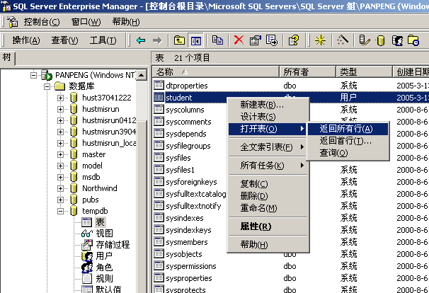

Slide 13
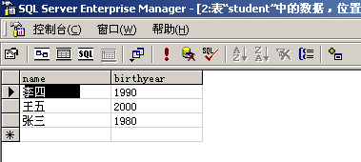

Slide 14
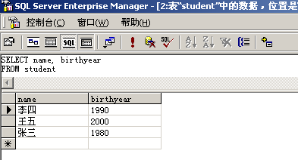
交互式1

Slide 15
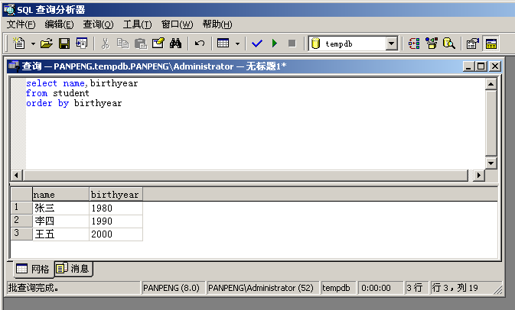
交互式2

Slide 16
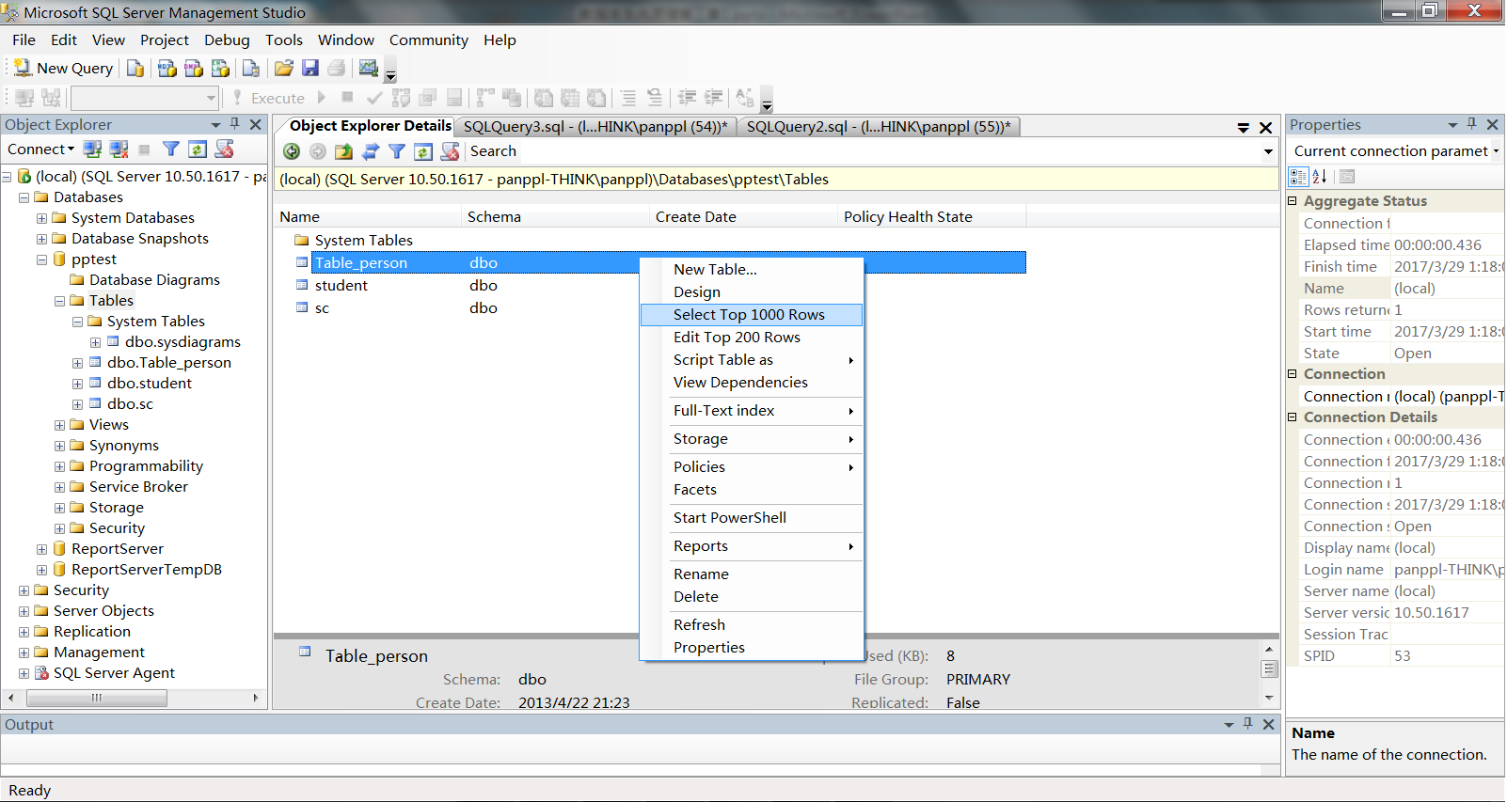

Slide 17
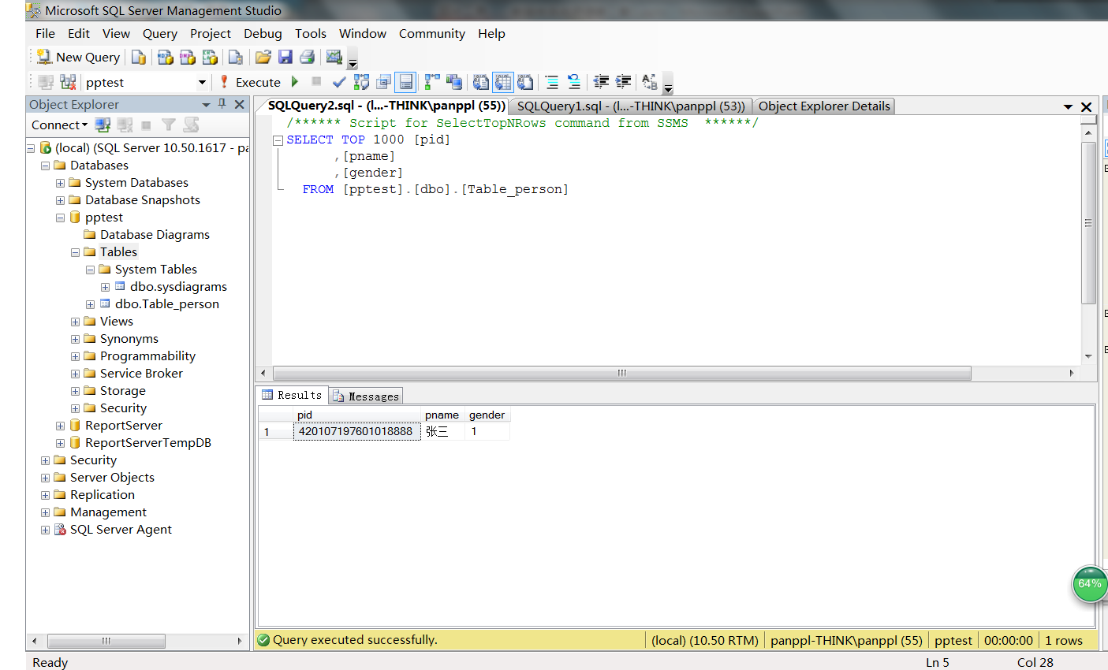

Slide 18
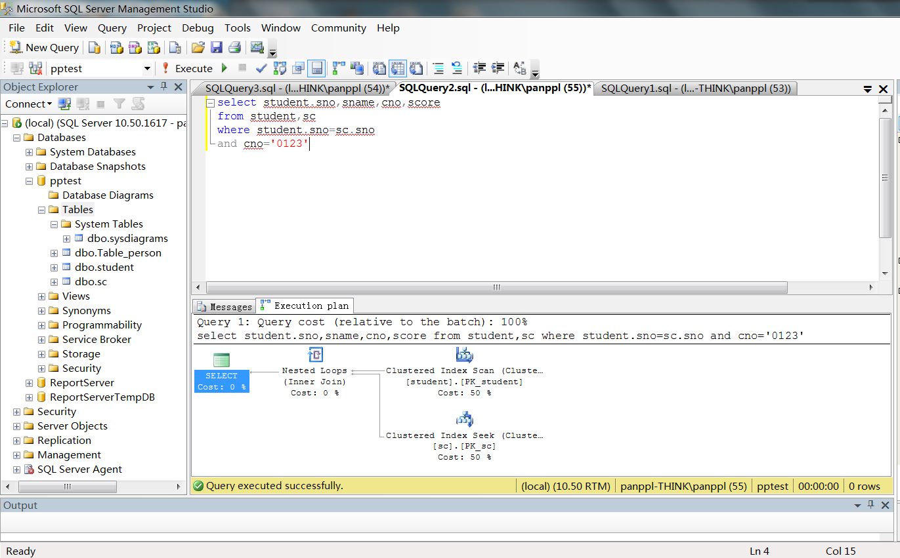

Slide 19
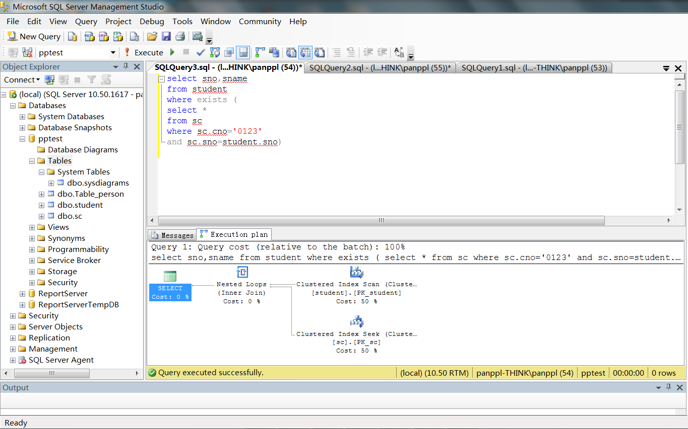

Slide 20
嵌入式
Main(){
...
exec sql begin declare section;
char co[10];
int id;
exec sql end declare section;
…
exec sql select company_name
from customer
where id = :id
into co;
…
}

Slide 21
③统一结构
④高度非过程化
用户无需了解与涉及存取路径
⑤语言简洁（方便易学）
标准动词7个：create, alter，select, delete, update, insert, drop
扩充2个：grant、revoke
集合操作：UNION并
INTERSECT交
EXCEPT差
SQL功能 | 操作符
数据查询 | SELECT
数据定义 | CREATE，ALTER，DROP
数据操纵 | INSERT，UPDATE，DELETE
数据控制 | GRANT，REVOKE

Slide 22
基本术语
2、功能
① 定义；② 查询；③ 更新；④ 控制（安全、完整性、一致性）
DDL DML DCL
基表Basetable: 一个关系，是模式的内容，由结构与数据记录两部分组成。
视图View：从基表中导出的表，在数据库中只有定义，对应数据存放在基表中，视图属于外模式，每次使用时由DBMS根据视图的定义进行相应的转换并执行。
游标CURSOR：在内存中生成的临时表，存放游标包含的sql语句的执行结果，便于主语言使用，一次通过fetch操作读取一条记录，而非记录的集合。游标的当前值指向临时表中当前正在被处理的元组，相当于一个指示器。

Slide 23
基本术语（续）
集函数：MAX（列名），MIN（列名），
AVG(列名)，COUNT（*/列名/常数），SUM（列名）。
子查询：嵌套在查询语句中的查询 。
子句：一条sql语句的某个语法部分，例如select子句、from子句、where子句。
应用程序代码中的结果集(RecordSet，应用程序的一种缓存机制)：返回给应用程序的查询结果的集合。

Slide 24
3、支持三级模式
基本表与物理文件可以一一对应（存储文件、索引文件可多个）

Slide 25
3.3 数据库定义与维护
一、功能
① 基本表定义与修改；②模式定义； ③索引的定义与删除； ④ 视图的定义与撤消
3.3.1 模式的建立与删除
CREATE SCHEMA <模式名> AUTHORIZATION <用户名>
例：CREATE SCHEMA “S-T” AUTHORIZATION WANG;
CREATE SCHEMA AUTHORIZATION WANG;隐含制定模式名为WANG

Slide 26
语法扩充：
CREATE SCHEMA <模式名> AUTHORIZATION <用户名>
[<表定义子句>|<视图定义子句>|<授权定义子句>]
删除模式
DROP SCHEMA <模式名><CASCADE|RESTRICT>
关于SCHEMA:
教材中的含义、SQL SERVER的含义、ORACLE的含义。
命名空间的作用，和三层模式的区别与联系。

Slide 27
3.3.2 表定义、修改与删除
一、定义基本表
1、格式
create table 表名（列名1，类型[NOT NULL] [，列名2，类型[NOT NULL]]……） [其它参数]
2、功能：定义一个基本表：表名、列名、类型、完整性约束（key, not NULL …）
3、说明
·其它参数与物理存贮相关，由具体DBMS决定
·一个表一个create table

Slide 28
例子：创建课程种类表（类型编号、类型名称），
CREATE TABLE [dbo].[ctype] (
[ctpno] [char] (2) NOT NULL PRIMARY KEY,
[title] [char] (2) NOT NULL UNIQUE
)
这里主码只含有一个属性，可以直接在表的定义语句中指定该属性为主码。
公共基础课程、专业基础课程、专业核心课程

Slide 29
例子：创建关系“教室表”，拥有属性：“教室编号、教室名称、教学楼编号、教室容量、教室资源配置、使用对象类型”。
CREATE TABLE [dbo].[classroom] (
[rmno] [char] (5) NOT NULL PRIMARY KEY,
[rmtitle] [varchar] (30) NULL ,
[buildno] [char] (4) NOT NULL ,
[quantity] [int] NOT NULL ,
[resource] [char] (2) NOT NULL ,
[usertype] [char] (2) NULL
)

Slide 30
例：定义选课关系SC：
学生编号S#, char 4; 课程编号C#, char 4, 成绩Grade smallint;
主关键字：S#,C#; 外键: 关系S的主码S#, 关系C的主码C#；
约束：0<=成绩<=100 或者为Null
CREATE TABLE SC
(
)
S# CHAR（4）,
C# CHAR（4）,
GRADE SAMLLINT,
PRIMARY KEY (S#，C#),
FOREIGN KEY (S#)
REFERENCES S(S#),
FOREIGN KEY (C#)
REFERENCES C(C#),
CHECK((GRADE IS NULL) OR
GRADE BETWEEN 0 AND 100)

Slide 31
二、表修改
1、格式（增加列）
ALTER Table 表名
add 列名 类型
例：ALTER Table car
add [emission] [float] NOT NULL;
例：ALTER Table student
add 性别 char(2)
2、功能：给基本表增加一个属性
3、说明：（可增加多个属性）

Slide 32
例：BEGIN TRANSACTION;
ALTER Table student add
[city] [varchar] (20) NOT NULL ，
[province] [varchar] (20) NOT NULL ;
GO;
COMMIT;

Slide 33
修改表（删除列）
删除列“drop column 列名
例如：BEGIN TRANSACTION;
ALTER TABLE dbo.classroom
DROP COLUMN isopen, isused;
GO;
COMMIT;
修改表（修改列）
ALTER TABLE classroom
ALTER COLUMN roomtype varchar(30);

Slide 34
修改表（续）
增加完整性约束
ALTER TABLE classroom
ADD UNIQUE(rmno);
删除完整性约束
ALTER TABLE classroom
DROP PK_classroom;

Slide 35
一个复杂的例子（涉及到已有的数据）
将教室表中的教室名称列从30位变长字符串改为20位变长字符串。
BEGIN TRANSACTION;－－开始事务
CREATE TABLE dbo.Tmp_classroom－－创建临时表
(
[rmno] [char] (5) NOT NULL PRIMARY KEY,
[rmtitle] [varchar] (20) NULL ,
[buildno] [char] (4) NOT NULL ,
[quantity] [int] NOT NULL ,
[resource] [char] (2) NOT NULL ,
[usertype] [char] (2) NULL );
GO;－－执行创建语句

Slide 36
IF EXISTS(SELECT * FROM dbo.classroom)－－如果原表有数据
EXEC(‘INSERT INTO dbo.Tmp_classroom －－拷贝数据(rmno,rmtitle,buildno,quantity,resource,usertype)
SELECT rmno,CONVERT(varchar(20),rmtitle),buildno,quantity,
resource,usertype FROM dbo.js TABLOCKX');
GO;－－执行拷贝
DROP TABLE dbo.js;－－删除原表
GO;－－执行
EXECUTE sp_rename N‘dbo.Tmp_classroom’, N‘classroom’, ‘OBJECT‘;－－表对象改名，临时表改为正式表
GO;－－执行改名
COMMIT;－－事务完成

Slide 37
三、表删除
1、格式：Drop table 表名[RESTRICT | CASCADE]
2、功能：撤消一个基本表
3、说明：撤消结构、元组值、索引、相关视图、释放相关空间
3.3.3、索引建立与删除
针对某一个关系的某个或者些属性上的条件查询（选择运算、连接运算），建立辅助数据结构，以加快查询

Slide 38
树索引（Tree Index）

Slide 39
数据库管理系统内部的数据结构
补充内容
参考第7、 8章
内部元数据
核心数据存储
临时数据结构
表索引（table index）
表索引是表属性子集的副本，是对这些属性的组织及排序，目的是为了使用这些属性的子集进行高效的访问（主要针对不是顺序扫描的访问方式）。

Slide 40
DBMS关于索引的任务：
补充内容
确保表的内容和索引在逻辑上是同步的；
执行每个查询时找出最佳的索引；
在索引的数量和开销上进行权衡：
→ 存储开销
→ 维护开销
关系数据库的常见索引结构：B+树

Slide 41
B树概述
补充内容
B树：一种特定的数据结构，具有平衡的多分树结构。
“B树家族”，可用于泛指一类平衡树的数据结构
→ B-Tree (1971)
→ B+Tree (1973)
→ B* Tree (1977)
→ B^{link} -Tree (1981)
Notes:
B+树是B树的变体，B*树又是B+树的变体，相比B+树结点满了就建新结点的做法，B*树是先往兄弟结点中放，都放满了再开辟新的结点，创建新结点少，所以空间利用率高。
B LINK树：https://zhuanlan.zhihu.com/p/372830975
B-link Tree通过空间换时间，在每个中间节点也增加后继指针来避免在树结构调整时全局加锁而带来性能衰退，是一种很好的方案，在GreenPlum中就使用了B-link Tree来作为其存储引擎的索引。
B-Link Tree核心思想有二：
1. 在中间节点增加字段link pointer，指向右兄弟节点，B-link Tree的名字也由此而来 2. 在每个节点内增加一个字段high key，在查询时如果目标值超过该节点的high key，就需要循着link pointer继续往后继节点查找。

Slide 42
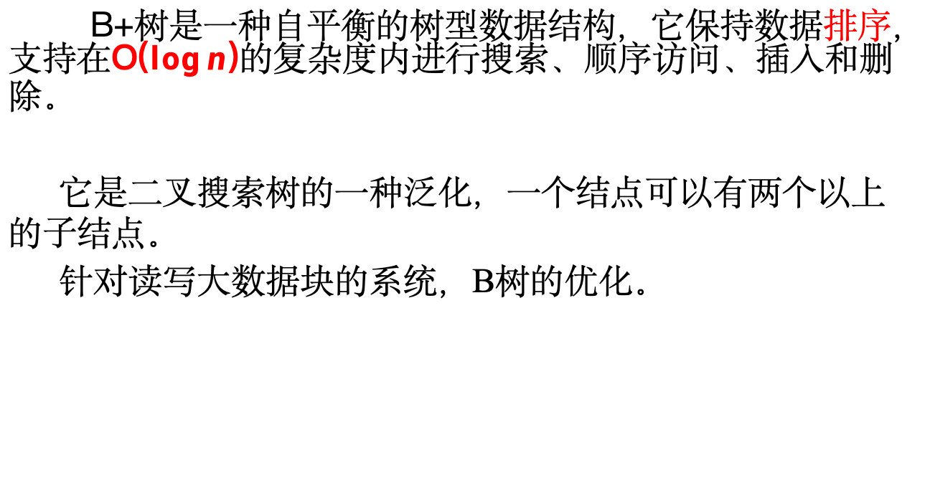
B+树
补充内容
B+树是一种自平衡的树型数据结构，它保持数据排序，支持在O($\log{n}$)的复杂度内进行搜索、顺序访问、插入和删除。
它是二叉搜索树的一种泛化，一个结点可以有两个以上的子结点。
针对读写大数据块的系统，B树的优化。

Slide 43
B+树性质
补充内容
B+树作为一种M路搜索树，具有以下属性：
完美平衡（即每个叶结点在树中处于相同的深度）；
除了根结点，每个结点至少是半满的；
（M/2-1 ≤ #keys ≤ M-1）
每个有k个键的内部结点有k+1个非空子结点。

Slide 44
B+树结点
补充内容
每个B+树结点由一个“键-值” 数组组成，其中：
键是从索引所基于的属性产生的；
值则依据结点是内部结点还是叶子结点而有所不同。
节点内的键值数组通常会按照键的顺序排序。

Slide 45
B+树示例
补充内容
Inner Node
<node*>|<key>
5
9
<5
<9
≥9
1
3
6
7
9
13
兄弟指针
叶子结点
<value>|<key>

Slide 46
B+树叶子结点
补充内容
B+Tree Leaf Node
Prev
¤ K1 V1 ••• Kn
Next
¤
PageID
Vn
PageID
Key+Value

Slide 47
B+树叶子结点
补充内容
B+Tree Leaf Node
Level Slots Prev
Next
#
#
¤
¤
Sorted Keys
K1 | K2 | K3 | K4 | K5
•••
Kn
Values
¤ | ¤ | ¤ | ¤ | ¤
•••
¤

Slide 48











B+树叶子结点的值
补充内容
方法一：记录ID
指向索引项所对应元组位置的指针。
方法二：元组数据
元组的实际数据存储在叶子结点中；
二级索引则必须采用将记录ID作为叶节点值的方式。

Slide 49
B-树 vs. B+树
补充内容
1972的原始B-树在所有结点中存储“键+值”，每个键只在树中出现一次，存储空间更高效。
B+树只在叶子结点中存储值，内部结点仅用于引导搜索过程。

Slide 50
选择条件（Selection Conditions）
补充内容
如果查询提供了B+树搜索关键字的任何属性的值，DBMS就可以使用B+树索引。
例：<a, b, c>上的索引，可以支持的查询条件
（a=5 and b=3）；
（b=3）
并非所有DBMS都支持如此。
如果采用哈希索引，则需要搜索关键字中的所有属性。

Slide 51
选择条件（Selection Conditions）
补充内容
Find Key=(A,B)
A ≤ A
B ≤ C
A,C
B,B
C,C
 | A,A |  | A,B
 | A,C |  | B,A
 | B,B |  | B,C
 | C,C |  | C,D

Slide 52
选择条件（Selection Conditions）
补充内容
Find Key=(A,B) Find Key=(A,*)
A ≤ A
A,C
B,B
C,C
 | A,A |  | A,B
 | A,C |  | B,A
 | B,B |  | B,C
 | C,C |  | C,D

Slide 53
选择条件（Selection Conditions）
补充内容
Find Key=(A,B) Find Key=(A,*)
A ≤ A
A,C
B,B
C,C
 | A,A |  | A,B
A,C
B,A
 | B,B |  | B,C
 | C,C |  | C,D
(A,*) ≤ (B,*)

Slide 54
选择条件（Selection Conditions）
补充内容
Find Key=(A,B)
Find Key=(A,*) Find Key=(*,A)
*,A < C,C
 | A,C |  | B,B |  | C,C
 | A,A |  | A,B
 | A,C |  | B,A
 | B,B |  | B,C
 | C,C |  | C,D
(A,A)
(A,A)
(B,A)
(B,A)

Slide 55
B+树-插入操作
补充内容
（1）通过查找确定叶子结点L；
（2）将排序后的关键字插入结点L ；
（3）如果空间充足（即结点L含有的关键字数目小于阶数），则插入结束；
否则将结点L分裂为左右两个叶子结点（L和L2）：
重新分配关键字需要使其平衡，因此将结点中间的关键字进位到父结点中；
将指向结点L2的指针插入L的父结点中。

Slide 56
B+树操作的可视化呈现
补充内容
http://cmudb.io/btree
由旧金山大学的助理教授David Galles开发

Slide 57
B+树-删除操作
补充内容
（1）从根结点出发找到该关键字所在结点L，删除该关键字；
（2）如果结点L的关键字数目不少于M/2，则删除完成；
如果结点L仅有M/2-1个关键字数目，向兄弟结点借一个关键字（兄弟结点指与L有相同父结点的相邻结点）；
如果借关键字失败，则将结点L与其兄弟结点合并，合并时需要删除父结点中的关键字（指向L或其兄弟结点）。

Slide 58
B+树-重复键（Duplicate Keys）
补充内容
在B+树中有两种允许重复键的方法：
方法一：附加记录ID作为键的一部分
由于每个元组的记录ID是唯一的，因此确保了所有键都是可识别的。
方法二：允许叶结点溢出至包含重复键的溢出结点
该方法的维护和修改较为复杂。

Slide 59
B+树重复建——附加记录ID
补充内容
Insert 6
5
9
<5
<9
≥9
1
3
6
7
8
9
13
<Key,RecordId>

Slide 60
B+树重复建——附加记录ID
补充内容
Insert <6,(Page,Slot)>
5
9
<5
<9
≥9
1
3
6
7
8
9
13
<Key,RecordId>

Slide 61
B+树重复建——附加记录ID
补充内容
Insert <6,(Page,Slot)>
5
7
9
9
<5
<7
<9
≥9
1
3
6
6
7
8
9
13
7
8
<Key,RecordId>

Slide 62
B+树重复建——叶结点溢出
补充内容
insert 6
5
9
insert 7
<5
<7
≥9
insert 6
1
3
6
7
8
9
13
6
7
6

Slide 63
聚簇索引（Clustered Indexes）
补充内容
关系按照主键的排列顺序存储
可以是基于堆的存储，或者索引组织的存储。
一些DBMS使用聚簇索引
如果一个关系没有主键，DBMS则会自动生成一个隐藏的行ID主键。
有些DBMS两种方式都使用。

Slide 64
聚簇的B+树（Clustered B+tree）
补充内容
遍历最左侧的叶子页，然后在所有叶子页中检索元组。
该方法方法优于外部排序
Index (Directs search)
Data Entries ("Sequence set")
101
102
103
104
Data Records

Slide 65
堆聚簇（Heap Clustering）
补充内容
元组在heap页面集合中按照聚簇索引指定的顺序排序。
如果使用聚集索引的属性来访问元组，那么DBMS可以直接跳转至目标页。
Scan Direction
101
102
103
104

Slide 66

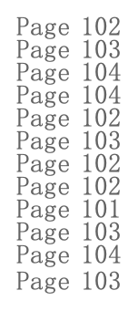

索引扫描页面排序（Index Scan Page Sorting）
补充内容
Scan Direction
在非聚集索引中按照元组出现的顺序检索元组是十分低效的。
优化措施：
DBMS可以先找出所需要的所有元组（ “ID” ），然后根据其页ID对元组进行排序。
101
102
103
104
Page 101
Page 101
Page 102
Page 102
Page 102
Page 102
Page 103
Page 103
Page 103
Page 104
Page 104
Page 104

Slide 67
B+树的设计选择
补充内容
结点大小
合并阈值
变长键
结点内搜索

Slide 68
结点大小
补充内容
存储设备速度越慢，B+ 树的最佳结点大小就越大。
硬盘 ~1MB
固态硬盘： ~10KB
内存：~512B
最佳大小可能因工作负载而异
叶结点扫描 vs. 根到叶遍历

Slide 69
合并阈值
补充内容
某些 DBMS 在结点半满时并不总是合并节点。
延迟合并操作可能会减少重组数量。
允许下溢的存在然后定期重建整个树，也可能是有益的。

Slide 70
变长键
补充内容
方法1：指针
将键存储为指向元组属性的指针。
方法2：可变长结点
索引中每个结点的大小可以改变。
需要细致的内存管理。
方法3：填充（定长）
将每个键的大小设置为最大键的大小并填充所有较短的键。
方法4：键映射/间接
嵌入一个指针数组来映射到节点中的“键+值”列表。

Slide 71

键映射/间接
补充内容
B+Tree Leaf Node
Level Slots Prev
Next
#
#
¤
¤
Sorted Key Map
¤ | ¤ | ¤ | ¤
Key+Values
Prashanth
V4
V3
Lin V2
Andy
V1
Obama

Slide 72
键映射/间接
补充内容
B+Tree Leaf Node
Level Slots Prev
Next
#
#
¤
¤
Sorted Key Map
¤ | ¤ | ¤ | ¤
Key+Values
Prashanth
V4
V3
Lin V2
Andy
V1
Obama

Slide 73
键映射/间接
补充内容
B+Tree Leaf Node
Level Slots Prev
Next
#
#
¤
¤
Sorted Key Map
A·¤ | L·¤ | O·¤ | P·¤
¤
¤
¤
¤
Key+Values
Prashanth
V4
V3
Lin V2
Andy
V1
Obama
将每个键的前缀放在索引旁边
15-445/645 (Fall 2020)
Notes:
由于字典索引值的大小较小，因此有足够的空间将每个键的前缀放在索引旁边，这可能允许某些索引搜索和叶扫描甚至不必追逐指针（如果前缀与搜索键完全不同）。

Slide 74
结点内搜索
补充内容
Find Key=8
方法1：线性
从头到尾扫描节点键。
方法2：二分
跳转到中间键，根据比较向左/向右跳转。
方法3：插值
基于已知键分布，推导所需键的大致位置。
 | 4 |  | 5 |  | 6 |  | 7 |  | 8 |  | 9 |  | 10
4
5
6
7
8
9
10
Offset: 7-(10- 8)=5
 | 4 |  | 5 |  | 6 |  | 7 |  | 8 |  | 9 |  | 10

Slide 75
B+树的优化
补充内容
前缀压缩
同一叶结点中的已排序键可能具有相同的前缀，无需每次都存储整个键，而是提取公共前缀并仅存储每个键的唯一后缀。
去重
非唯一索引可能会在结点中存储同一键的多个副本的（相同的）键。叶结点可以只存储键值一次，然后使用该键维护记录 ID 列表。

Slide 76
B+树的优化（续）
补充内容
后缀截断
内部节点中的键值仅用于“交通导向”，不需要存储整个键值。索引存储探测正确路径所需的最小前缀。
批量插入
为现有表生成新 B+树的最快方法是首先对键进行排序，然后自下而上构建索引。
指针混淆

Slide 77
B+树的优化（续）
补充内容
指针混淆
一般情况下，结点使用页 ID 引用索引中的其他结点，在遍历期间，DBMS 必须从页表中获取内存位置。如果页面固定在缓冲池中，则可以存储原始指针而不是页面ID，从而可以避免从页表中查找地址。
注意：必须跟踪哪些指针被混淆，并在它们指向的页面被解除固定和释放出缓存时将它们切换回页面ID。
Notes:
由于 B+Tree 的每个结点都存储在缓冲池中的页面中，因此每次加载新页面时，都需要从缓冲池中获取它，这需要闩锁和查找。
要完全跳过此步骤，可以将实际的原始指针存储在页面ID的位置（称为"swizzling"），从而完全防止缓冲池获取。与其手动获取整个树并手动放置指针，可以在正常遍历索引时简单地存储来自页面查找的结果指针。
注意：必须跟踪哪些指针被混淆，并在它们指向的页面被解除固定和释放出缓存时将它们切换回页面ID。

Slide 78
部分索引(Partial Indexes)
补充内容
在整个表的子集上创建索引，这可能会减小索引的大小和维护它的开销量。
常见的用例：
按日期范围对索引进行分区。
每月、每年创建单独的索引。
CREATE INDEX idx_foo
ON foo (a, b)
WHERE c = 'WuTang';
SELECT b FROM foo
WHERE a = 123
AND c = 'WuTang';

Slide 79
部分索引失效
补充内容
CREATE INDEX idx_foo
ON foo (a, b)
WHERE c = 'WuTang';
SELECT b FROM foo
WHERE a = 123

Slide 80
覆盖索引(Covering Indexes)
补充内容
如果处理查询所需的所有字段在索引中都可用，则 DBMS 不需要检索元组。
这也被称为仅索引扫描(index-only scans)，可以减少对 DBMS 缓冲池资源的竞争。
CREATE | INDEX | idx_foo
 | ON | foo (a, | b);
SELECT | b | FROM foo
WHERE | a | = 123;

Slide 81
索引包含列(Index Include Columns)
补充内容
在索引中嵌入其他列以支持仅索引（index-only）查询。
这些额外的列仅存储在叶结点中，并不是搜索键的一部分。
CREATE INDEX idx_foo
ON foo (a, b)
INCLUDE (c);
SELECT b FROM foo
WHERE a = 123
AND c = 'WuTang';
不参与路径上层结构

Slide 82
函数/表达式索引(Functional/Expression Indexes)
补充内容
索引不必要以它们在基表中出现的相同方式存储键。
声明索引时可以使用表达式。
SELECT * FROM users
WHERE EXTRACT(dow
FROM login) = 2;
CREATE INDEX idx_user_login
ON users (login);
CREATE INDEX idx_user_login
ON users (EXTRACT(dow FROM login));

Slide 83
函数/表达式索引(Functional/Expression Indexes)（续）
补充内容
SELECT * FROM users
WHERE EXTRACT(dow
FROM login) = 2;
CREATE INDEX idx_user_login
ON users (login);
CREATE INDEX idx_user_login
ON users (EXTRACT(dow FROM login));
CREATE INDEX idx_user_login
ON foo (login)
WHERE EXTRACT(dow FROM login) = 2;
表达式、部分索引

Slide 84
观察与思考
补充内容
B+树中的内部结点键无法表明索引中是否存在键。每次查找一个key，必须遍历到叶子结点。
这意味着，在树中的每一级（至少）有一个缓冲池页“miss”，只是为了找出一个键不存在。
Hit？No！

Slide 85




倒排索引
补充内容
倒排索引：存储单词到目标属性中包含这些单词的记录的映射
有时称为全文搜索索引。
主流的DBMS包含这些机制，还有一些专用的DBMS。

Slide 86
倒排索引支持的查询类型 （B+树无法支持）
补充内容
短语搜索
查找按给定顺序包含单词列表的记录
邻近搜索
查找两个单词出现在 n 个单词距离之间的记录
通配符搜索
查找包含匹配某些模式（例如，正则表达式）的单词的记录。
索引项属性

Slide 87
设计决策
补充内容
决策1：存储什么
索引至少需要存储每条记录中包含的单词（以标点符号分隔）
还可以存储频率、位置和其他元数据
决策2：何时更新
维护辅助数据结构以“暂存”更新，然后批量更新索引。

Slide 88
针对某一个关系的某个或者些属性上的条件查询（选择运算、连接运算），建立辅助数据结构，以加快查询
3.3.3 索引建立与删除
1、建立
1）格式：create [unique][cluster] INDEX 索引名
ON 基本表名（列名[次序] [，列名[次序]]……）[其它参数]
2）功能：在一个基本表上建立一个索引
3）说明
·unique 表示索引项值对应元组唯一，cluster表示聚簇
·次序指升/降序，缺省为升序
·DBA建立、系统自动实现，与应用编程无关
·好处：提高速度
·坏处：占内存、插入删除的移动（插入删除少）

Slide 89
例：针对学生关系STU的学号属性SNO建立索引
CREATE INDEX IND_STU ON STU(SNO);
例：针对学生关系STU的学号属性SNO建立唯一性索引
CREATE UNIQUE INDEX IND_STU_UNI
ON STU(SNO);
例：针对学生选课关系SC的学号+课号属性组合(SNO,CNO)建立索引
CREATE INDEX IND_SC ON SC(SNO,CNO);

Slide 90
例：针对学生选课关系SC的学号属性SNO建立聚簇索引
CREATE CLUSTER INDEX IND_SC_CLU
ON SC(SNO);
2、删除
DROP INDEX 索引名
删去一个索引。

Slide 91
3.4 数据查询
一般格式
SELECT [ALL|DISTINCT] 目标属性名或表达式列表
FROM 关系名或视图名列表
[WHERE 条件表达式]
[GROUP BY 分组属性名表达式[HAVING 条件 ] ]
[ORDER BY 排序属性名表

Slide 92
1、说明
1）表达式：算术表达式、函数表达式、常量
2）目标属性名表：要查找的属性值的属性名集合（投影）
3）FROM：句子中涉及属性名的所在关系或视图名
（WHERE, GROUP, ORDER）
4）WHERE：查找元组应满足的条件。
5）GROUP：输出结果按其指定属性分组，每组输出一行。
如GROUP BY SNO
6）HAVING：一个分组元组应满足的条件：如HAVING COUNT(*)>80
7）ORDER BY：输出结果按其规定的属性值的升或降序排序。
2、功能：根据WHERE条件表达式，从表中找出满足条件元组的指定属性值，并按指定（若有GROUP）的属性分组统计，最后排序（若有ORDER BY）输出。

Slide 93
3.4.1 单表查询
student (sno, sname, ssex, birthyear, sdept)
course (cno, cname, cpno, ccredit，cdept)
sc(sno, cno, grade)
1、简单查询：
例① 查指定列：select sno, sname
from student;
例② 全部列：select *
from student;
例③去掉重复元祖：select distinct sno
from sc;
例④计算结果：select sname, 2010-birthyear
from student ;
使用别名：2010-birthyear as sage
select 2010-birthyear as sage from student;

Slide 94
注：别名的使用
“属性名 as 别名” ，例如：sname as xingming
“表达式 as 别名”，例如 2010－birthyear as sage
“表名 别名 ”，例如dep depstu
元组变量
Select
t1.sno as a, t1.sname, t2.sno as b
From student t1, sc t2
Where a=b

Slide 95
2、条件查询（where）
1）比较大小：=,>, <, >=, <=,!= (<>), 前面加not
例①查计算机系学生信息：
select *
from student
where sdept = “计算机”
例② 年龄小于20岁的学生姓名和年龄：
select sname, sage
from student
where sage<20; (或where not sage >=20);
2）范围查询
between … and …
not between … and…
例① 查询20~25岁间(包括20和25岁)的学生姓名，年龄
select sname, sage
from student
where sage between 20 and 25;
闭区间

Slide 96
例② 查年龄不在20~25间的学生姓名，年龄
select sname, sage
from student
where sage not between 20 and 25;
3）集合查询（IN查询）（查某属性值属于指定集合的元组）
例：查计算机、管理、控制系的学生姓名与单位
select sname, sdept
from student
where sdept in (“计算机”，“管理”，“控制");

Slide 97
4）匹配查询（采用like来进行匹配查询）
例①查询学号为“96001”的学生的情况
select *
from student
where sno like '96001';
例② 查所有姓刘的学生的情况
select *
from student
where sname like ‘刘%’；（使用了通配符，代表任意长度字符串匹配）
此处没有使用通配符，相当于“等于”

Slide 98
例③ 查姓刘且全名包含3个汉字的学生情况
select *
from student
where sname like '刘_ _ _ _'；
（一个下划线可和任何半个字符匹配，一个汉字占2个字符）
例④ 查名称中第二个字为“若”的学生情况
select *
from student
where sname like ‘_ _ 若%'；

Slide 99
例⑤ 查所有不姓刘的学生情况
select *
from student
where sname not like ‘刘%’
转义字符,使通配符“%、_”不再表示通配含义，而是表示普通的字符，例如：escape ‘\’，escape ‘/’。。。
例⑥ select cno, ccredit
from course
where cname like ‘DB\_Design’ escape ‘\’

Slide 100
例⑦
select cno, ccredit
from course
where cname like ‘DB\_Design_’ escape ‘\’
转？还是不转？

Slide 101
5）空值查询（is null, is not null）
例① 查无成绩的学生的学号及课程号（选课未考试）
select sno, cno
from sc
where grade is null;
附注：空值——null，在数据库中是“未知类型变量”
任何对null的逻辑比较运算，数据库不做处理。
跳过该记录

Slide 102
例② 查全部有成绩的学生学号及课程号
select sno, cno
from sc
where grade is not null;
6）复合（条件）查询（AND, OR, <, =, >, =, >=, <=, ≠）
select sno, sname
from student
where ssex = '女' and sage >25；

Slide 103
例① 查计算机系年龄小于20岁的学生姓名及年龄
select sname, sage
from student
where sdept = '计算机' and sage <20;
例② 查计算机或（和）管理系的学生姓名及年龄
select sname, sage
from student
where sdept = '计算机' or sdept = '管理'；

Slide 104
3、排序查询（order by …asc（升序），…desc（降序）
例① 查选修3号课学生的学号与成绩，结果按grade降序排列
select sno, grade
from sc
where cno =3
order by grade desc;
例② 查全体学生基本情况，结果按所在系升序排列，同一系学生按年龄降序排列
select *
from student
order by sdept, sage desc;

Slide 105
4、集函数查询
集函数：count ([distinct | all] *) 统计元组数
count ([distinct | all] <列名> ) 统计一列中值的个数
sum ([distinct | all] <列名>) 数值字段求和
avg ([distinct | all] <列名>) 列平均值
max ([distinct | all] <列名>) 列取最大值
min ([distinct | all] <列名>) 列取最小值
例① 查学生总人数
select count (*)
from student；
例② 查选修了课程的学生总人数
select count (distinct sno)
from sc; (一学生选多门课，只统计一个)
注：集函数的参数为列名的，遇到取空值的元组？
跳过该元组

Slide 106
5、分组查询（查询结果按一或多列值分组）
例1 查各个课程号与相应选课人数
select cno, count (sno) //count(1)
from sc
group by cno;
例2 查每个人的成绩总和
select sno, sum (grade)
from sc
group by sno;

Slide 107
例3 查询学号以“96”开头的每个学生的平均成绩，并将结果按照平均成绩的降序排列。
select sno, avg(grade)
from sc
group by sno
order by avg(grade) desc;
where sno like ’96%’
例4 查询学号以“96”开头的每个学生的选课门数，并将结果按照平均成绩的降序排列。
select sno, count(cno)
from sc
where sno like ’96%’
group by sno
order by avg(grade) desc;

Slide 108
例5 查询每个学生的及格课程的平均成绩。
select sno, avg(grade)
from sc
where grade>=60
group by sno;
例6 查询学号以’96’开头且至少选修了5门课的每个学生的平均成绩。
select sno, avg(grade)
from sc
where sno like ’96%’
group by sno
having count(cno)>=5;
【问题】查询96级的至少5门课及格的每个学生的平均成绩？

Slide 109
查询96级的至少5门课及格的每个学生的平均成绩
select sno, avg(grade)
from sc
where sno like ’96%’
group by sno;
and sno in (
)
select sno from sc
Where grade>=60
group by sno
having count(cno)>=5
sno | avg(grade)
001 | 70
002 | 50

Slide 110
例7 查询没有不及格课程的每个学生的平均成绩
1)select sno, avg(grade)
from sc
group by sno
having min(grade)>=60;
2)select sno, avg(grade)
from sc
group by sno;
where sno not in (
select sno from sc where grade<60)

Slide 111





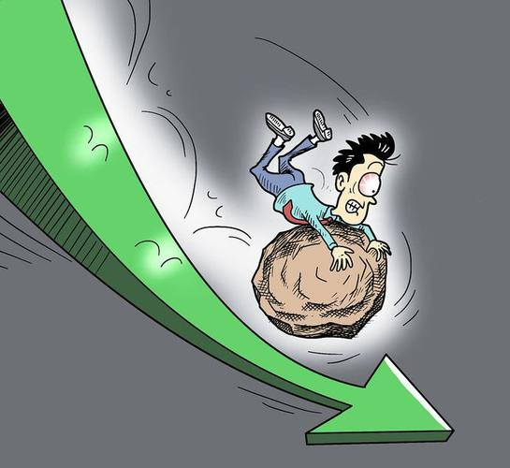

Where、having两种方法的区别？

Slide 112
having
1）

Slide 113
Where
2）

Slide 114
例8 查学号以’96’开头、选修了2号课程且选修了5门以上课程的学生学号
select sno
from sc
where sno in (select sno from sc where cno=2)
and sno like ’96%’
group by sno
having count (*)>5;

Slide 115
例9 查询1号院系的每个学生的平均成绩
select sc.sno, avg(grade)
from sc, student
where sc.sno=student.sno
and student.sdept=1
group by sc.sno;
【注】学习、掌握分组查询的灵活、严谨应用。
属性空值的情况?
跳过
√
select子句里的属性？
作为集函数参数
√
在group by子句中出现
不在分组子句中
×
未作为集函数参数

Slide 116
例10 查询1号院系的每个学生的学号、姓名和平均成绩
select sc.sno, student.sname, avg(grade)
from sc, student
where sc.sno=student.sno
and student.sdept=1
group by sc.sno, student.sname;

Slide 117
3.4.2 连接查询
·什么是连接查询：一个查询涉及两个以上表
·为什么？一个表中信息不足
·条件：连接相关联的属性
1、等值连接
例① 查成绩不及格的学生单位及姓名
select sdept, sname
from student, sc
where student. sno = sc.sno and grade < 60;
问题：若要查询成绩不及格的学生学号、姓名及单位呢？
select student.sno, sname, sdept
from student, sc
where student. sno = sc.sno and grade < 60;
2、自然连接（相同属性，明确写出select项的来源）

Slide 118
3、自身连接（自己与自己连接，看成两个表）
例：查每一门的间接先修课（即先修课的先修课）
课程表：course (cno, cname, cpno, ccredit，cdept)
select first.cno, second.pcno
from course first, course second
where first.pcno = second. cno
将course分别看成first和second两个表
在DBMS的查询处理过程中，取了两次别名的表对应两份不同的中间数据，占据不同的缓存资源

Slide 119
4、多表连接
查成绩不及格的学生号、姓名及课程名
select sc.sno, sname, cname
from student, course, sc
where student. sno = sc. sno.
and course. cno = sc. cno
and grade <60;

Slide 120
注：别名的使用
“表名 别名 ”，例如dep depstu
查询选修计算机系开设的1号课程的学生的学号、姓名、学生所在院系名称。
select stu.sno as xuehao,
sname as xingming,
deps.depname as xuesheng_yuanxi
from stu, course, dep deps, dep depc, sc
where stu.sno=sc.sno
and sc.cno=course.cno
and course.depno=depc.depno
and stu.sdeptno=deps.depno
and depc.depname=“计算机系”
And sc.cno=1

Slide 121
5、外连接
课本第102页例3.53，查询所有学生的基本信息以及选课信息，如果没有选课，则只列出基本信息。
Sql server写法：
select student.sno,sname,ssex,sage,sdept,cno,grade
from student left outer join sc
on student.sno = sc.sno
某些参考书上的写法：
select student.sno,sname,ssex,sage,sdept,cno,grade
from student, sc
where student.sno = sc.sno(*)

Slide 122
实例：查询某种商品的顾客反馈意见【顾客意见表（顾客、商品号、对该种商品的意见）、商品表（商品号、商品名称） 】
select 商品表.商品号,商品名称,顾客,对该种商品的意见
from 商品表 left outer join 顾客意见表
on 商品表.商品号 ＝ 顾客意见表.商品号
No news is
good news!

Slide 123
3.4.3 嵌套查询
什么是嵌套? 一个select嵌套在另一个select条件中查询。
select sname
from student
where sno in
( select sno
from sc
where cno = ’02’
)

Slide 124
为什么嵌套？一般是一个关系中找不到条件对应的属性。
属性：公共属性。
执行：先里后外（不相关嵌套查询）
特征：逐步分解，层次分明，易理解，易书写，结构化。
1、简单嵌套查询。
例：成绩不及格的学生姓名
select sno, sname
from student
where sno in ( select sno
from sc where grade <60);

Slide 125
2、多层嵌套查询
例：查选修“DBS”课程学生的学号及姓名
select sno, sname from student where sno in
(select sno
from sc
where cno in
(select cno
from course
where cname=’DBS’)
)；

Slide 126
3、同表嵌查询
例：查与“马超”同在一个系的学生的单位及学号，姓名，
select sdept, sno, sname
from student
where sdept in
(select sdept
from student
where sname=‘ 马超’)
and sname!=‘马超’

Slide 127
4、相关嵌套查询
例：查选修了‘01’号课程的学生姓名。
select sname
from student where ‘01’in (
select cno
from sc
where sno=student.sno);
工作过程；
（1）外层student 找到第一个元组，取出sno；
（2）在里层SC中找SNO选修课的集合（多门课程，01，02……）；
（3）‘01’在该集合中，则取出sname；
（4）再取外层第二个元组。
。
。
。
注：与之相对应的——不相关嵌套查询

Slide 128
5、比较嵌套查询
（当查询结果列值唯一时，可用比较，而不用in）
select sno, sname, sdept
from student
where sdept =
(select sdept
from student
where sname = ‘马超’)
and sname<> ‘马超’;

Slide 129
6、any 嵌套查询
>any，大于子查询结果中的某个值
<any，小于子查询结果中的某个值。
>=any，大于等于子查询结果中的某个值。。。。。
例：查询其它系比计算机系某一学生年龄小的学生名单及其对应年龄
select sname, sage
from student
where sage <any(
select sage
from student
where sdept =‘计算机’)
and sdept< > ‘计算机’;

Slide 130
7、all 嵌套查询
>all大于子查询结果中的所有值
<all小于子查询结果中的所有值。
。。。
例：查询其它系中比计算机系所有学生年龄都小的学生名单及其对应年龄，并且将结果按照年龄的降序排列。
select sname, sage
from student
where sage<all (
select sage
from student
where sdept=‘计算机’)
and sdept< >‘计算机’
order by sage desc ；

Slide 131
8、存在量词查询（exists）（一种特殊的相关查询）
例1：查选修‘01’课程的学生的姓名
select sname
from student
where exists
( select *
from sc
where sno=student.sno
and cno=’01’)；
特征：
1）“*”是因为带Exists 的子查询不返回实际数据，只返回真假值，给出列名无实际意义。
2）子查询条件依赖于外层父查询的某个列值。
（本例即student 中的sno值）
3）子查询为真，（则内层子查询非空），取该元组放入结果

Slide 132
例2: 查询未选修‘01’课程的学生姓名。
select sname
from student
where not exists
( select *
from sc
where sno=student.sno and cno=’01’);
等价表示：
select sname
from student
where sno< >all (
select sno
from sc
where cno=‘01’)；
Having？

Slide 133
sql语言中没有全称量词，但用存在量词exist等价表示全称量词。
教材第110页例3.62：查询选修了全部课程的学生姓名
——找出这样的学生“不存在一门课，该学生没有选”
解法一：不存在加上not in
select sname from student A
where not exists
(select * from course where cno
not in
(select cno from sc B
where A.sno = B.sno
)
)
关系代数中的除运算
没有一门课不被X的像集包含
Y属性
X属性

Slide 134
sql语言中没有全称量词，但用存在量词exist等价表示全称量词。 ——找出这样的学生“不存在一门课，该学生没有选”
例3.62：查询选修了全部课程的学生姓名（两次not exists）
select sname from student
where not exists
(select * from course
where not exists
(select * from sc
where sc.cno = course.cno
and sc.sno = student.sno
)
)

Slide 135
例3.62解法三：计数加上外连接
select distinct sno from sc A
where
( select count(*) from course
left outer join sc B on course.cno = B.cno
and A.sno = B.sno
where B.sno is null) = 0 ;
例3.62解法四：两次计数
select distinct sno from student
where (
select count(*) from course
where (select count(*) from sc where sc.cno =
course.cno and sc.sno = student.sno
)=0
)=0
其他思路？数总数？

Slide 136
教材第111页例3.63：查询至少选修了学生200215122选修的全部课程的学生号码
select distinct sno
from sc SCX
where not exists
( select * from sc SCY
where sno=‘200215122’
and not exists
( select * from sc SCZ
where SCZ.cno = .cno
and SCZ.sno = .sno))
SCY
SCX

Slide 137
例3.63另解
select distinct sno from sc A
where not exists
( select * from sc B
where B.sno = ‘200215122’
and cno not in
( select cno from sc C
where C.sno = A.sno
)
)

Slide 138
之前例8： 查学号以’96’开头、选修了2号课程且选修了5门以上课程的学生学号
select sno
from sc
where sno in (select sno from sc where cno=2)
and sno like ’96%’
group by sno
having count (*)>5;

Slide 139
例8 查学号以’96’开头、选修了2号课程且选修了5门以上课程的学生学号
select sno,avg(score)
from sc
group by sno having 2 in (cno) //语法错误！！
select sno,avg(score)
from sc sc1
group by sno
having 2 in (
select cno
from sc sc2
where sc2.sno=sc1.sno)
select sno,avg(grade) from sc sc1
group by sno
having sno in (
select sno from sc sc2 where sc2.cno=2)

Slide 140
例：设有关系
OSCAR(YEAR, DNAME, FNAME)记录历史上各个年份（YEAR）获得了奥斯卡奖的电影名称(FNAME)及其导演姓名(DNAME)，
另有关系
FILM(DNAME, FNAME, INCOME)记录每一部票房收入过千万的电影的导演姓名(DNAME)、电影名称(FNAME)及其票房收入金额(INCOME)。
请分别用一条SQL语句实现下列两小题的查询需求。
1）查询每一位获得了奥斯卡奖的导演及其获奖影片数量，并且结果按照获奖数量的降序排列。
2）查询FILM表中得过奥斯卡奖的导演拍摄的但未获奖的电影的名称、导演及其票房收入。
这些电影可能别的导演拍摄并获奖了

Slide 141
1）查询每一位获得了奥斯卡奖的导演及其获奖影片数量，并且结果按照获奖数量的降序排列。
SELECT DNAME, COUNT(FNAME)
FROM OSCAR
GROUP BY DNAME
ORDER BY COUNT(FNAME) DESC;

Slide 142
2）查询FILM表中得过奥斯卡奖的导演拍摄的但未获奖的电影的名称、导演及其票房收入。
SELECT * FROM FILM
WHERE DNAME IN (
SELECT DNAME FROM OSCAR)
AND NOT EXIST (
SELECT * FROM OSCAR
WHERE OSCAR.DNAME=FILM.DNAME
AND OSCAR.FNAME=FILM.FNAME)
NOT IN
行不行？
语法可以，
但两次NOT IN合起来的意思可能不同。
获奖导演拍的、且从未有导演因此获奖的。

Slide 143
3.4.4 集合查询:union、intersect、except
例：查询计算机系的学生以及年龄不大于19岁的学生
SELECT *
FROM Student
WHERE Sdept=‘CS’
UNION //INTESECT, EXCEPT
SELECT *
FROM Student
WHERE Sage<=19
注：若使用UNION ALL则会保留重复元组

Slide 144
3.4.5 基于派生表的查询
派生表：子查询生成的临时表，可以出现在主查询的FROM子句中，作为主查询的查询对象。
SELECT col1,col2,tempcol4
FROM TABLE1,
(
) AS
TABLE2_TMP(tempcol3,tempcol4)
WHERE col1=TABLE2_TMP.tempcol3
SELECT col3,avg(col4) FROM TABLE2
GROUP BY col3

Slide 145
例：查询成绩表中每个学生选的所有课程中自己学的比较好（大于自己的平时成绩）的课程号。
SELECT sno, cno
FROM sc, (
)
AS avg_sc(avg_sno, avg_grade)
WHERE sc.sno=avg_sc.avg_sno AND sc.grade>=avg_sc.avg_grade
SELECT sno,avg(grade) FROM sc
GROUP BY sno
相关嵌套？
物化、临时表

Slide 146
派生表的属性列：子查询中没有聚集函数的情况下可以不显示命名。
SELECT sname
FROM student, (SELECT sno FROM sc
WHERE cno=‘1’) AS sc1
WHERE student.sno=sc1.sno

Slide 147
分组查询再举例：select cno, max(grade)
from sc
group by cno; 最高分学生的学号？？？
group by的局限性：select子句中不允许出现分组、集函数之外的查询列。
ORACLE例子:
select substr(maxsno,1,3) as grade,
substr(maxsno,4,5) as sno, cno
from
(select max( to_string(grade,’000’)|sno) as
maxsno, cno
from sc
group by cno);
前两名？？？

Slide 148
ORACLE列子：
select *
from
(select sno, cno, grade, rank () over(partition cno order by grade desc ) as rk
from sc
)
where rk = 1 or rk = 2
Sql server例子（针对某一门课程）：
select top 3 cno,sno,grade from sc
where cno=‘001’
order by grade desc;

Slide 149
3.5 数据更新
3.5.1 插入数据
1、插入单个元组。
（1）格式
insert into <表名>[（<属性名1>，……）]
values (<常量1>[，<常量2>]……)
例：插入一个新生到student 中去
insert into student
values(‘961’，‘杨柳’，‘男’，‘25’，‘计算机’)
（2）使用说明
·属性与值在类型、个数上须一致；
·完全一致可省属性名；
·值缺失则送null，但属性指定了缺省值的例外。

Slide 150
2、插入子查询结果（可多个元组）
格式：insert into <表名>[（< 属性名1>[，< 属性名2>……）] 子查询；
例：insert into student_female
select *
from student
where ssex = ‘ 女’;
姓名 | 学号 | 性别
夏秋冬 | 。。。 | 女
迪丽热巴 | 。。。 | 女
古力娜扎 | 。。。 | 女
冯莫提 | 。。。 | 女

Slide 151
3.5.2 修改数据
1、一般格式
update <表名>
set <属性名>=<exp>[，<属性名>=<exp>]……
[where <条件exp>]
2、修改一个元组值
例：update student
set sname =‘吴向上’, note=‘new name’
where sname=‘吴天天’;

Slide 152
3、修改多个元组值
update sc
set grade=grade-10; 所有成绩减10分
4、带子查询修改
例：将“计算机”系全体学生‘01’号课程的成绩取平方根再乘以10。
update sc
set grade=sqrt(grade) *10
where ‘计算机’=（select sdept
from student
where student. sno=sc.sno）
and cno=‘01’；

Slide 153
5、一致性修改
因为修改一次只对一个表，这就带来问题，如某一个人学号变了，必须同时修改student和sc中的sno，否则就不一致。
必须通过两个update实现（要么都不执行，要么都执行）
update student update sc
Set sno=’9610’ Set sno=’9610’
where sno=’9680’; where sno=’9680’
附注：通过begin transaction 和commit实现一致性。

Slide 154
3.5.3 删除数据
1、一般格式；
delete from <表名>
[where <条件exp>];
2、删去一个元组；
删去‘9610’选修‘01’课程元组；
delete
from sc
where sno=‘9610’ and cno=‘01’;
3、删去多个元组
例①
delete
from sc
where sno =’9620’；（一学生选多门课）

Slide 155
例②
delete
from sc； 删去所有选课元组
4、带子查询删除
例：删去计算机系所有学生选课记录
delete
from sc
where ‘计算机’=
(select sdept
from student
where student.sno=sc. sno)

Slide 156
3.6 空值的处理
空值（NULL）表示不知道、不存在、没有意义。
空值含有不确定性（甚至有时被认为是没有数据类型的值）。
空值的算数、比较、逻辑运算
空值与另一个非空值的算数运算结果为空值；
空值的比较运算的结果为UNKNOWN，这将传统的二值逻辑（TRUE, FALSE）扩展为三值逻辑（T, F, U）；
空值的逻辑运算？

Slide 157
包含空值的逻辑运算符真值表
X y | X and y | X or y | Not x
T T | T | T | F
T U | U | T | F
T F | F | T | F
U T | U | T | U
U U | U | U | U
U F | F | U | U
F T | F | T | T
F U | F | U | T
F F | F | F | T

Slide 158
3.7 视图定义与操作
3.7.1 建立视图
1、一般格式： create view <视图名>[（<属性名1>，[，<属性名2>）……]
as <子查询>
[with check option ];
若选用，则此后对视图进行update、insert 操作时必须满足子查询中where子句给出的条件（某些系统自动加上相关条件）。
说明：列名在下列情况下不可省：
①列非单纯的属性名，而是集函数或表达式;
②同名属性名作为视图中的属性（多表中定义视图）；
③视图用新的列名。
Notes:
WITH CHECK OPTION 子句强制所有数据修改语句均根据视图执行，以符合定义视图的 SELECT 语句中所设的条件
with check option保证了通过视图进行的修改，必须也能通过该视图看到修改后的结果。
如果插入，则插入这条记录在刷新视图后必须可以看到；
如果修改，修改完的结果也必须能通过该视图看到；
如果删除，只能删除视图里有显示的记录。

Slide 159
2、单表视图
例：① 建立计算机系学生的视图
create view computer-student
as
select sno, sname, ssex, sage
from student
where sdept=‘计算机’；

Slide 160
例② create view computer-student
as
select sno , sname, ssex, sage
from student
where sdept=‘计算机’
with check option
以后对computer-student进入插入、修改和删除操作时，(DBMS自动加上“sdept = ‘计算机’”的条件)。

Slide 161
3、多表视图
例：create view computer-sc1 (sno, sname, grade)
as
select student.sno, sname, grade
from student, sc
where sdept =‘计算机’ and student. sno =sc. sno
and sc. cno=’01’;
建立一个计算机系选修01号课程的学生视图；
由于sno为student及sc中同名列，故视图名后必须明确说明列名。

Slide 162
4、视图上建立视图
上一个视图中成绩90分及以上的记录。
例：create view computer-sc2
as
select sno ,sname, grade
from computer-sc1
where grade >=90;
这个视图建立在上一个视图之上。

Slide 163
5、表达式视图
例：create view student-year (sno, sname, sage)
as
select sno, sname, year(sysdate)-sbirth
From student；
6、集函数视图
create view sc-avg(sno, gavg)
as
select sno, avg(grade)
from sc
group by sno;
建立一个虚拟列

Slide 164
7、视图删除
drop view 视图名
删去该视图（从数据字典中）
删去该视图的视图（可选择）
基本表删去了，则（可选择）相关视图也删去。

Slide 165
3.7.2 视图查询
一般对基表去查询操作均可作用于视图
DBMS处理步骤如下：
1、有效性检查；（表、视图存在否）
2、取出视图定义（从数据字典DD中，若存在）
3、转换（对基本表的查询）
（对视图的查询与定义视图的子查询结合起来）
4、执行转换后的查询。
——视图消解（View Resolution）

Slide 166
3.7.3 视图更新
1、操作分类：insert, delete, update
2、约束
① sql通常只允许对单个表导出的视图可更新；
② 若视图属性由表达式或常数组成，则不可对之 insert、update, 但可 delete；

Slide 167
③ 若视图属性为集函数，则不可更新；
④ 若视图中有group by 则不可更新；
⑤ 定义中若使用distinct，则不可更新；
⑥ 嵌套子查询定义视图时，若内外层表相同，则不可更新；
⑦ 不允许更新的视图导出的视图不可更新。
什么样的视图理论上可更新是一个待研究课题
不可更新：理论上证明不可更新；
不允许更新：本身可能是可更新的，但实际系统不支持。
存在
不确定性
存在
不确定性
存在
不确定性
存在
不确定性

Slide 168
3、insert
insert
into computer-student
values(‘9690’, ‘程由之’，20)
DBMS将其转换为对其本表的更新
insert
into student (sno ,sname , sage ,sdept)
Values (‘9690’, ‘程由之’,20, ‘computer’)

Slide 169
4、update更新
update computer-student
set sname=‘牛一飞’
where sno =‘9670’
检查后转换对基本表更新
update student
set sname=‘牛一飞’
where sno=‘9670’ and sdept=‘计算机’

Slide 170
5、delete删除
delete
from computer-student
where sno =‘9609’
转换：delete from student
where sno =’9609’ and sdept =’计算机’

Slide 171
3.7.4 视图的作用
外模式
1.简化用户的操作
2.使用户能以多种角度看待同一数据
3.对重构数据库提供了一定程度的逻辑独立性
4.对数据提供安全保护
5.更清晰地表达查询（提供逻辑数据集）。

Slide 172
SQL补充案例：
[例1] 查询赊销收入凭证。（用友财务)
gl_accvouch:
会计期间 iperiod | 凭证类型 csign | 凭证号 ino_id | 行号 inid | 科目 ccode | 摘要 cdigest | 借方 md | 贷方 mc
3 | 记 | 8 | 1 | 113 |  | 23400
3 | 记 | 8 | 2 | 501 |  |  | 20000
3 | 记 | 8 | 3 | 221 |  |  | 3400
赊销收入凭证特征：
借方：应收账款 (113)
贷方：销售收入 (501)
应缴税金 (221)
售给天津A公司软件100套，每套不含税价为200元，货款未收, 适用税率：17%.
摘要：售A软件，款未收。
借：应收账款 23400
贷：主营业务收入 20000
应交税金/应交增值税/销项税额 3400

Slide 173
select iperiod,csign,ino_id,inid,ccode, cdigest,md,mc
from gl_accvouch A
where exists (
select * from gl_accvouch B
where A.iperiod = B.iperiod and
A.csign = B.csign and
A.ino_id = B.ino_id and
B.ccode like '113%' and
B.md > 0 )
and exists (
select * from gl_accvouch C
where A.iperiod = C.iperiod and
A.csign = C.csign and
A.ino_id = C.ino_id and
C.ccode like '501%' and
C.mc > 0)
//and A.ccode like ‘221%’
order by iperiod,csign,ino_id,inid

Slide 174
会计期间 iperiod | 凭证类型 csign | 凭证号 ino_id | 行号 inid | 科目 ccode | 摘要 cdigest | 借方 md | 贷方 mc
3 | 记 | 8 | 1 | 113 | 售A软件，款未收 | 23400
3 | 记 | 8 | 2 | 501 |  |  | 20000
3 | 记 | 8 | 3 | 221 |  |  | 3400
售给天津A公司软件100套，每套不含税价为200元，货款未收, 适用税率：17%.
摘要：售A软件，款未收。
借：应收账款 23400
贷：主营业务收入 20000
应交税金/应交增值税/销项税额 3400

Slide 175
按照会计制度的相关规定，不论是否发放工资，
每个月都要计提工资。
(1)计提工资时：
借：管理费用--工资
贷：应付职工薪酬--工资
(2)发放工资时：
借：应付职工薪酬--工资
贷：应交税费--个人所得税
贷：其他应付款--社保(个人)
贷：其他应付款--公积金(个人)
贷：库存现金（或银行存款）

Slide 176
[例2] 查询2015-3-20至2015-5-1分别在两个特定区域有通信记录的手机号码。
主叫 Oid | 被叫 Tid | 开始时间 start | 时长 period | 区域 lac | 基站 cell
2015-3-20 9:00pm – 次日 2:00am：
中国地质大学区域、基站(28991,7202)
2015-5-1 9:00pm – 次日 2:00am:
湖北大学区域、基站(28961,10522)

Slide 177
select oid, tid, start, period, lac, cell
from calling A
where lac = 28991 and
cell = 7202 and
start between '2015-3-20 21:00' and
'2015-3-21 2:00' and
exists (
select * from calling B
where A.oid = B.oid and
lac = 28961 and
cell = 10522 and
start between '2015-5-1 21:00'
and '2015-5-2 2:00'
)
主叫号码是同一个人

Slide 178
[例3] 某男子20年前涉嫌犯罪潜逃，彼时，其一双儿女尚在蹒跚学步。其子女现已长大成家，一个在深圳工作，一位在西安工作。其家人声称从未与该嫌犯有任何联系，但刑侦人员坚信嫌疑人与其子女有电话联系。
在“清网行动”中，成功通过一条SQL语句查清嫌犯使用的手机号和使用地。侦察人员前往该地排查时，恰逢该号码联系顺丰快递网点，侦察人员在快递网点守候，抓获嫌犯。
设子女手机号分别为1和2，深圳和西安区号分别为0755和029，设嫌犯原籍区号为0715。请写出从通话记录R中查询刑侦人员需要重点特别排查的手机号的SQL语句。
主叫号码 Oid | 被叫号码 Tid | … | 通话地区号 area | …
提示：与子女都有通话记录，且通话地不在二位工作地，也不在原籍的号码将大大缩小侦察范围。

Slide 179
SELECT R1.oid, R1.area
FROM R R1, R R2
WHERE R1.oid=R2.oid
AND R1.Tid=1
AND R2.Tid=2
AND R1.area NOT IN (0715, 0755, 029)
SELECT R1.oid, R1.area
FROM R R1
WHERE R1.Tid=1
AND R1.area NOT IN (0715, 0755, 029)
AND EXISTS (
SELECT * FROM R R2
WHERE R1.oid = R2.oid
AND R2.Tid=2)

Slide 180
3.8 数据库控制
3.8.1安全控制
1、功能：控制用户对数据的存取权力
2、方法：
① DBA实施权利授予说明
② DBMS保存（DD）、检查、作出决定与处理。
3、授权语句
grant 权力[，权力]…[on 对象类型 对象名] to 用户[，用户]…
[with grant option];
4、权力撤消
revoke 权力1[，权力2]…[on 对象类型 对象名] from 用户1[，用户2]…

Slide 182
3.8.2完整性控制
1. unique
2. Not null
3. 参照完整性
4. 相容性（范围）
5. 函数依赖

Slide 183
慕课讨论题
NoSQL的时代背景下是否要学好SQL?
SQL语言，以其非过程化的特点而简单易用，以其自然化描述能力强而广泛用于关系型数据库中。当前NOSQL型数据库在大数据应用中广泛采用，有人称，“没有必要再学SQL语言”。 你如何认为呢？
连接查询好还是嵌套查询好？
对于涉及多表的复杂查询语句，你认为是采用多表连接的方式来实现好呢？还是采用嵌套方式来实现更好？请给出理由。

